Slide 1



SEARCH!
THIẾT KẾ GIAO DIỆN WEBSITE
TIN TỨC
NHÓM 6

Slide 2
SEARCH!
TIẾN ĐỘ CÔNG VIỆC
Tên thành viên | Công việc | Tiến độ
Nguyễn Hoàng Phúc | Trang chủ | 100%
Nguyễn Minh Trí | Trang chủ + Web chi tiết tin tức | 100%
Hoàng Khánh Ly | Powerpoint | 100%

Slide 3
SEARCH!
Web gồm có
Trang chủ:
Hiển thị tin tức, tin nổi bật, quảng cáo
Khung media với 1 video hiển thị sẵn, khi click vào các khung còn lại thì sẽ được chuyển hướng đến trang video
Sau khi click vào tin tức, người đọc sẽ được chuyển đến trang thông tin chi tiết
Sau khi đọc sẽ có đánh giá bài viết
Các tool sử dụng
+ Bootstrap 5;
Sơ đồ trang
Trang chủ -> trang web tin tức chi tiết

Slide 4
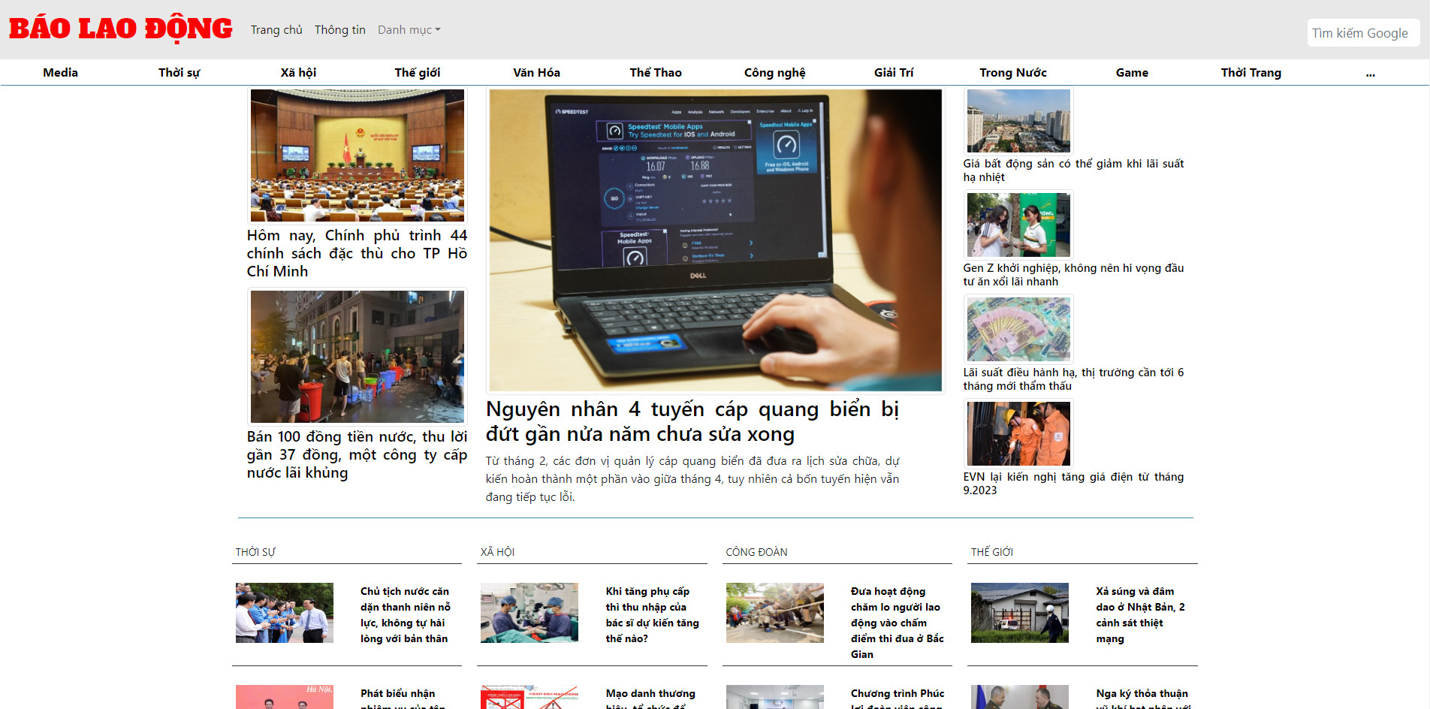

Slide 5
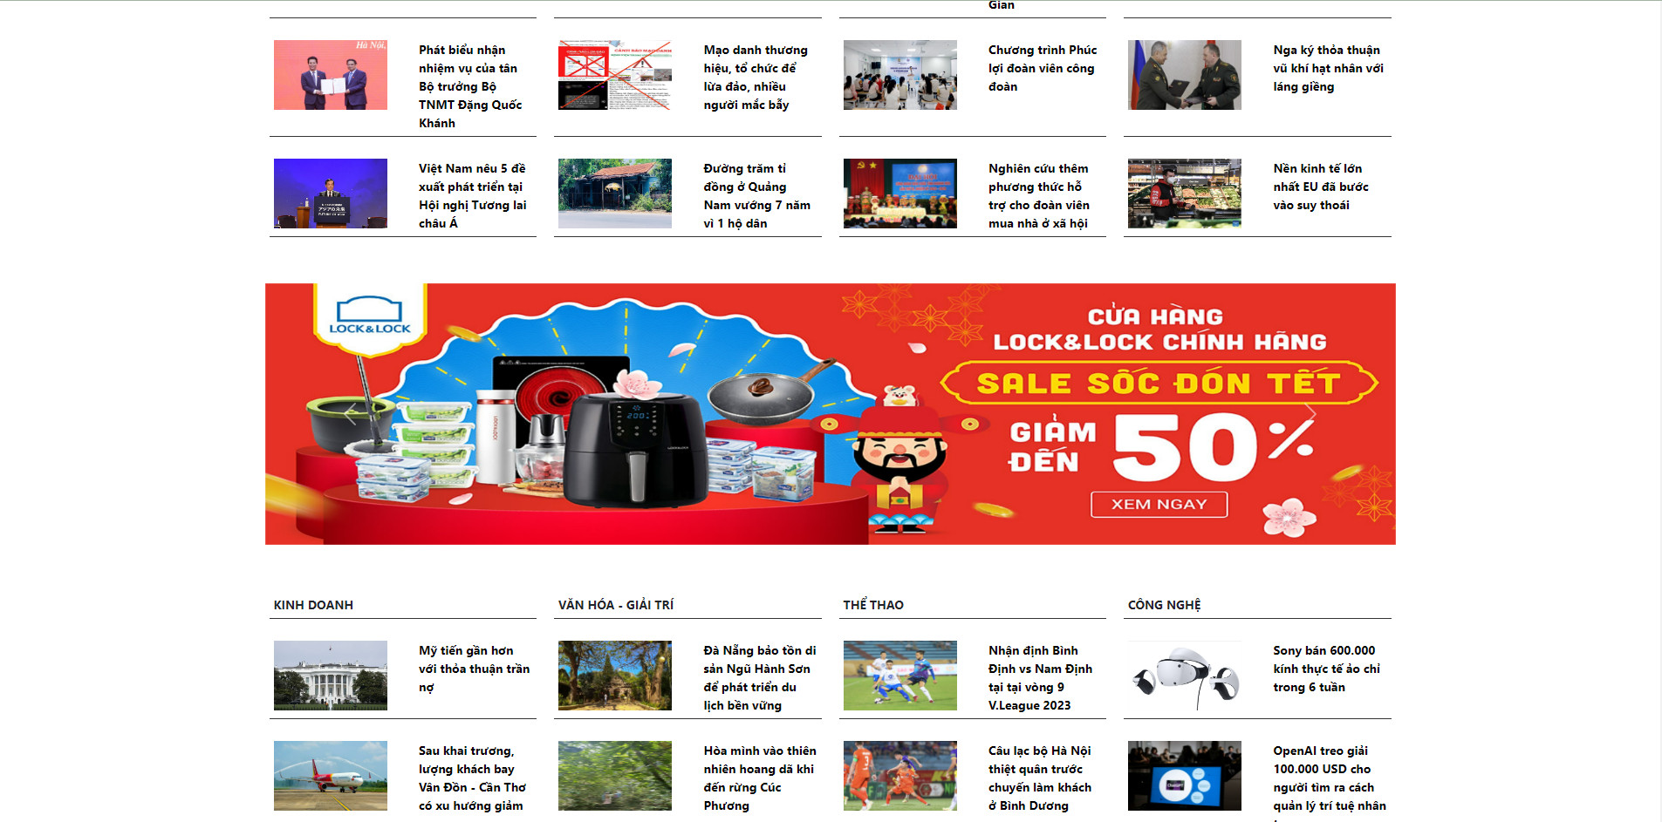

Slide 6
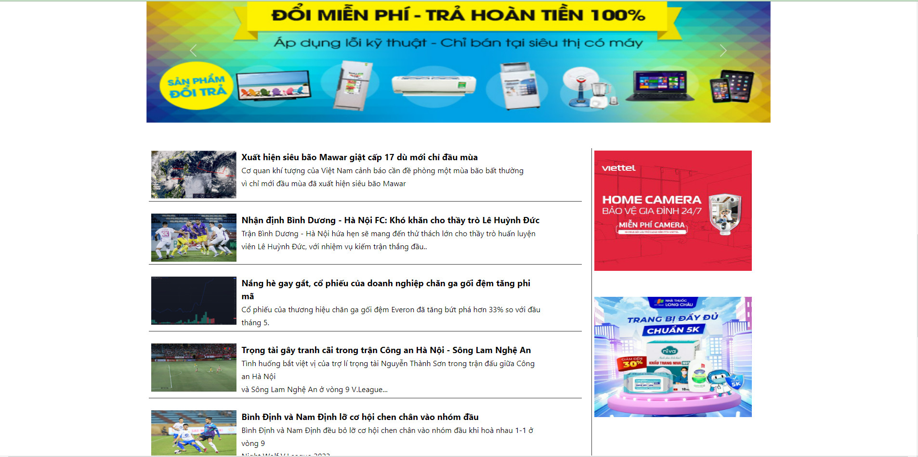

Slide 7
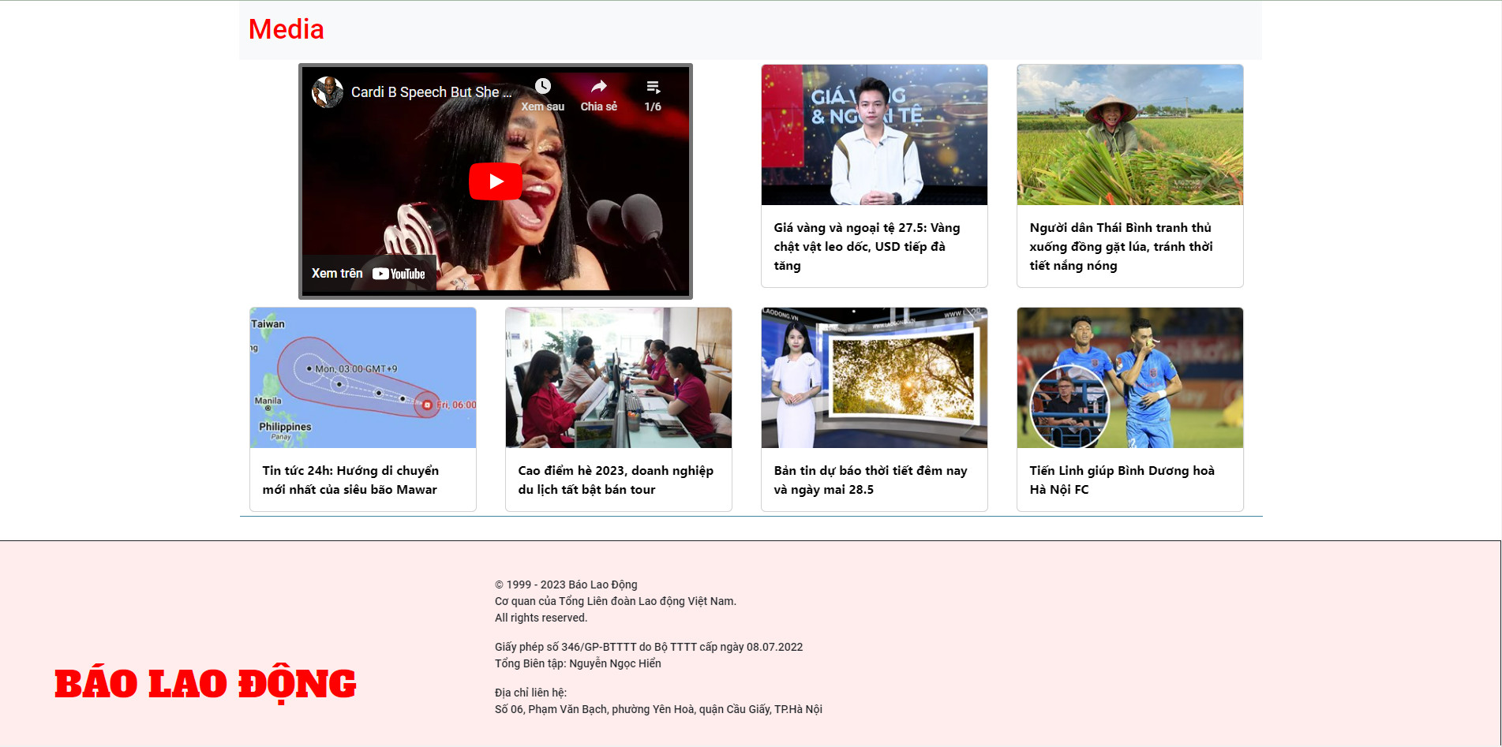

Slide 8
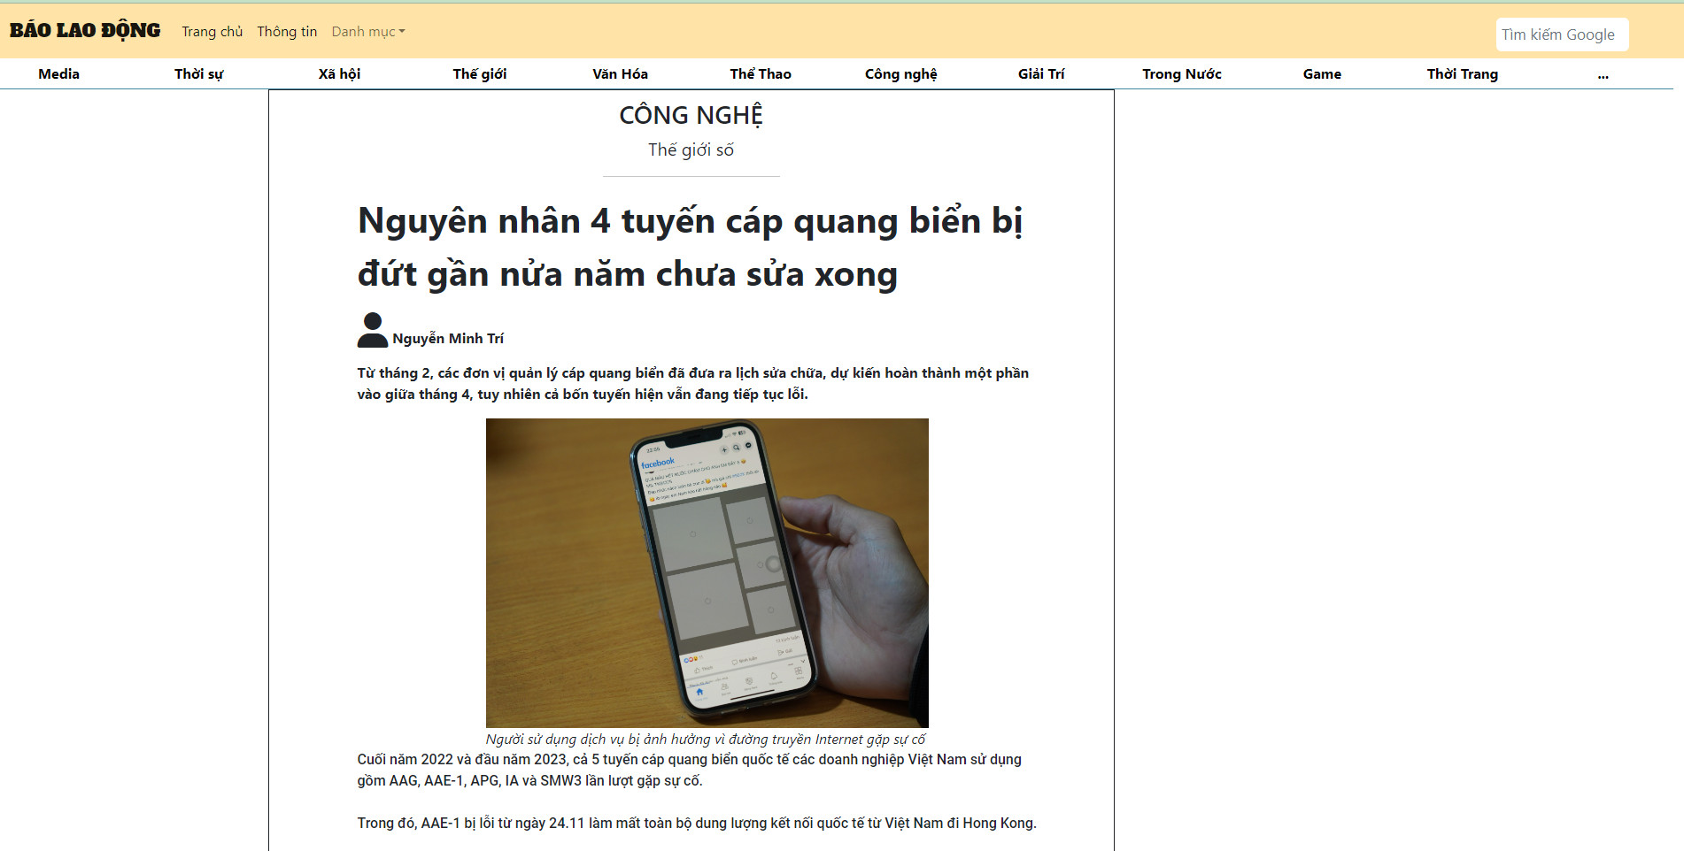

Slide 9
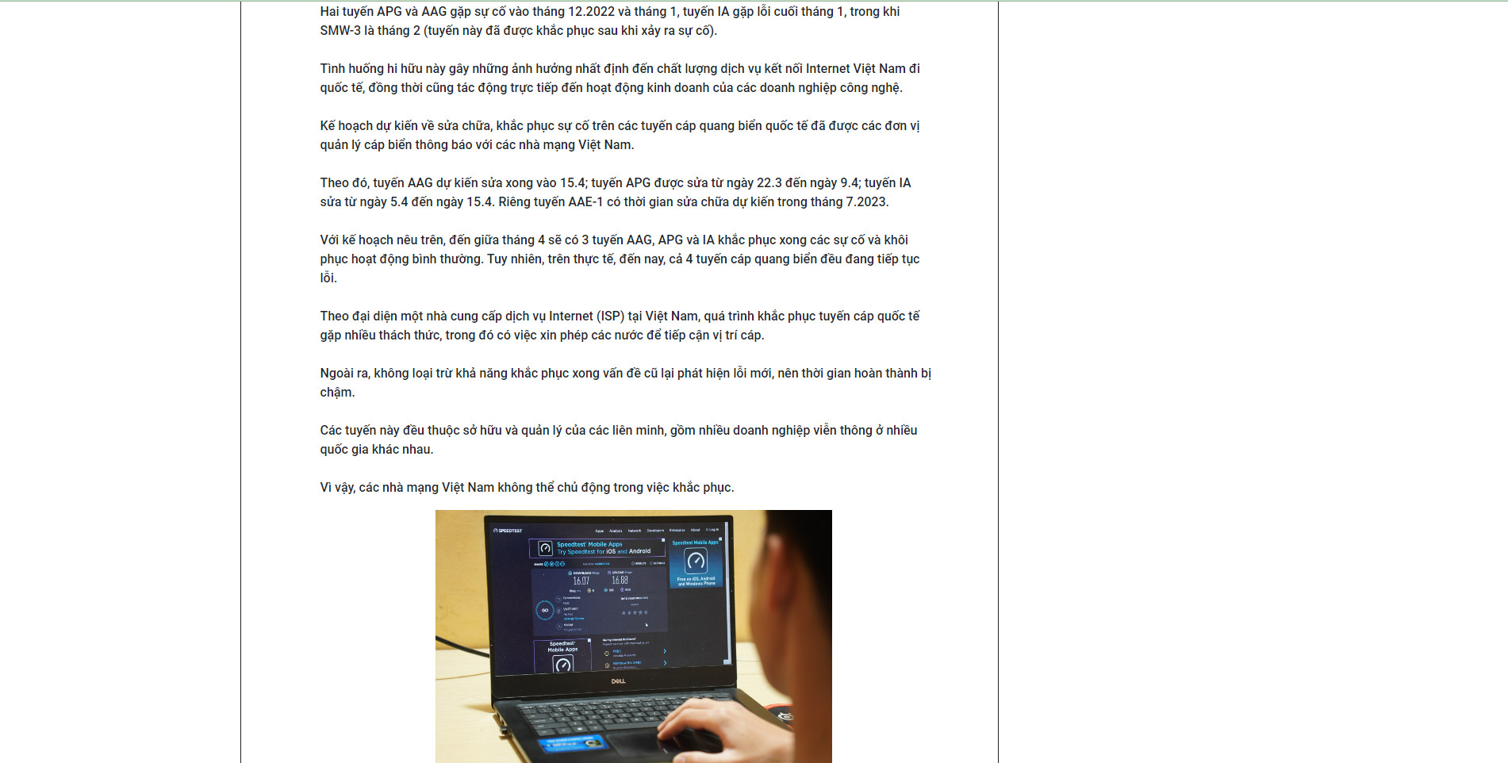

Slide 10
